Slide 1
SimpleFormController클래스
(UserEntryFormController구현)

Slide 2
(1)GET요청에 대한 처리흐름
formBackingObject()
initBinder()
showForm()
referenceData()

Slide 3
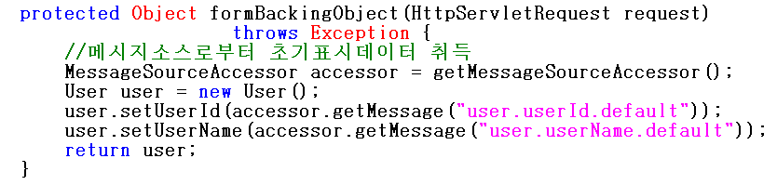
formBackingObject()메서드
화면표시용의 출력폼
사용하는 command를 커스터마이즈함
이 메서드를 오버라이딩해서 출력폼의 내용을 표시할때 userId와 userName속성 에 메시지에서 취득한 디폴트값을 표시

Slide 4
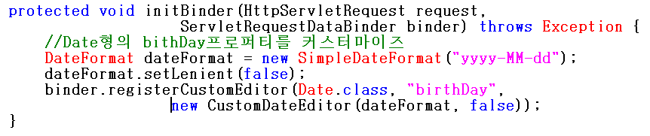
initBinder()메서드
Command에 Date형,Number형,Boolean형등의 속성이 존재하는 경우에 필요한 변환처리를 기술한다.

Slide 5
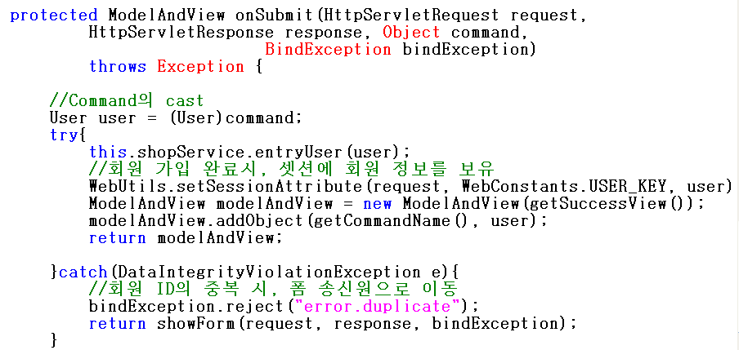
showForm()메서드
입력폼 화면을 표시하는 ModelAndView인스턴스를 반환하는 메서드
SimpleFormController클래스의 처리흐름이외에도 호출하여 사용가능하다.

Slide 6
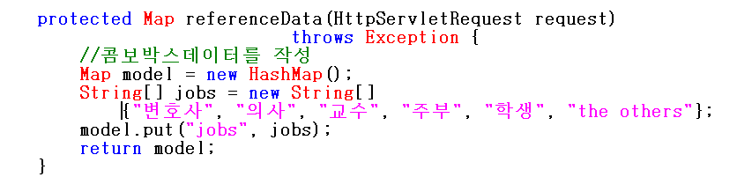
referenceData()메서드
Command이외의 화면에 표시하기위해서 모델을 설정할 수 있다.
여기서는 이 메서드를 오버라이드함으로써 작업항목을 콤보박스에 표시하기위해서 데이터를 모델로 작성한다.

Slide 7
(2)POST요청에 대한 처리흐름
formBackingObject()
initBinder()
onBind()
검증 처리
onBindAndValidate()
showForm()
onSubmit()
referenceData()

Slide 8
onBind()메서드
입력폼으로부터 송신된 데이터를 command로 바인드한 후에 호출되며, 디폴트에서는 아무것도 처리되지 않다.
필요하다면 오버라이드하여 처리내용을 추가할 수 있다.
검증처리
입력한 정보에 대한 검증처리가 실행되며 검증처리는 Validate() 인터페이스를 구현한 검증 클래스로 전달한다.

Slide 9
onBindAndValidate()메서드
검증처리를 마친후에 호출되며 디폴트에서는 아무것도 처리되지 않는다.
필요하다면 오버라이드하여 처리내용을 추가할 수 있다.
onSubmit()메서드
검증결과가 정상이라고 판단된 경우에 한해서 호출된다.
앞에서 설명한 것과 같이 POST메시지 수신시의 비즈니스 로직을 기술한다.

